Slide 1
Модель кредитного риск-менеджмента
Шкарабуров Денис Сергеевич

Slide 2
Проблема требующая решения
Оценка риска неуплаты клиента по кредиту (дефолт)
Справка:
Дефолт — неуплата процентов по кредиту или облигациям, непогашение займа в течение определённого времени t. Обычно дефолт считают свершившимся, если клиент не совершил выплату по кредиту в течение 90 дней.

Slide 3
Feature Preparation
Признаки попавшие в итоговую модель | Описание признака
pre_since_opened | Дней с даты открытия кредита до даты сбора данных
pre_since_confirmed | Дней с даты подтверждения информации по кредиту до даты сбора данных
pre_pterm | Плановое количество дней с даты открытия кредита до даты закрытия
pre_fterm | Фактическое количество дней с даты открытия кредита до даты закрытия
pre_till_pclose | Плановое количество дней с даты сбора данных до даты закрытия кредита
pre_till_fclose | Фактическое количество дней с даты сбора данных до даты закрытия кредита
pre_loans_credit_limit | Кредитный лимит
pre_loans_next_pay_summ | Сумма следующего платежа по кредиту
pre_loans_outstanding | Оставшаяся невыплаченная сумма кредита
pre_loans_max_overdue_sum | Максимальная просроченная задолженность
pre_loans_credit_cost_rate | Полная стоимость кредита
pre_loans5 | Число просрочек до 5 дней
pre_loans530 | Число просрочек от 5 до 30 дней
pre_loans3060 | Число просрочек от 30 до 60 дней
pre_loans6090 | Число просрочек от 60 до 90 дней
pre_loans90 | Число просрочек более, чем на 90 дней
is_zero_loans_5 | Флаг: нет просрочек до 5 дней
Признаки попавшие в итоговую модель | Описание признака
is_zero_loans_530 | Флаг: нет просрочек от 5 до 30 дней
is_zero_loans_3060 | Флаг: нет просрочек от 30 до 60 дней
is_zero_loans_6090 | Флаг: нет просрочек от 60 до 90 дней
is_zero_loans90 | Флаг: нет просрочек более, чем на 90 дней
pre_util | Отношение оставшейся невыплаченной суммы кредита к кредитному лимиту
pre_over2limit | Отношение текущей просроченной задолженности к кредитному лимиту
pre_maxover2limit | Отношенение максимальной просроченной задолженности к кредитному лимиту
is_zero_util | Флаг: отношение оставшейся невыплаченной суммы кредита к кредитному лимиту равняется 0
is_zero_over2limit | Флаг: отношение текущей просроченной задолженности к кредитному лимиту равняется 0
is_zero_maxover2limit | Флаг: отношение максимальной просроченной задолженности к кредитному лимиту равняется 0
enc_paym_{0..N} | Статусы ежемесячных платежей за последние N месяцев
enc_loans_account_holder_type | Тип отношения к кредиту
enc_loans_credit_status | Статус кредита
enc_loans_account_cur | Валюта кредита
enc_loans_credit_type | Тип кредита
pclose_flag | Флаг: плановое количество дней с даты открытия кредита до даты закрытия не определено
fclose_flag | Флаг: фактическое количество дней с даты открытия кредита до даты закрытия не определено

Slide 4
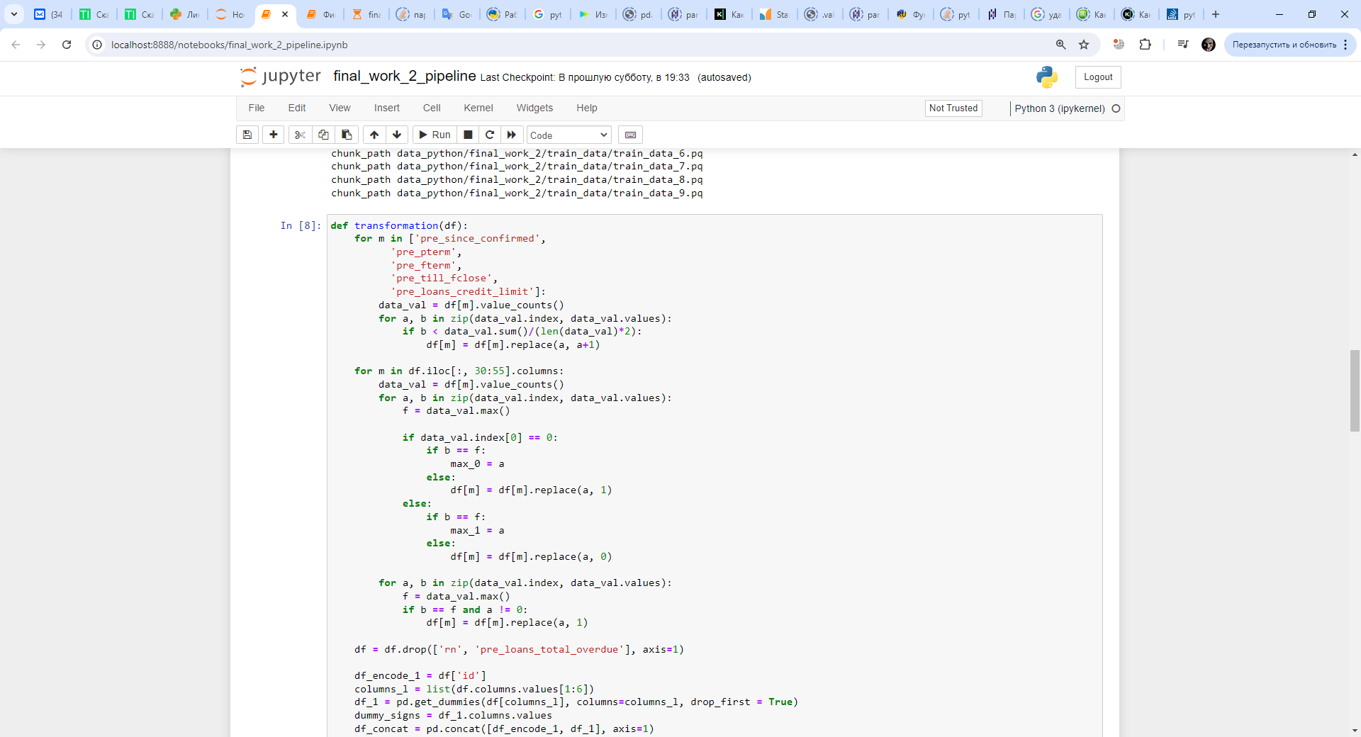
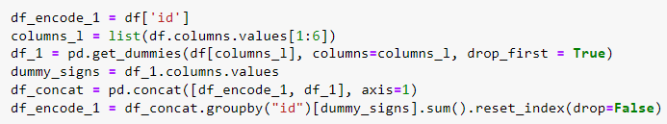
Feature Preparation
Подготовка признаков для моделирования

Slide 5
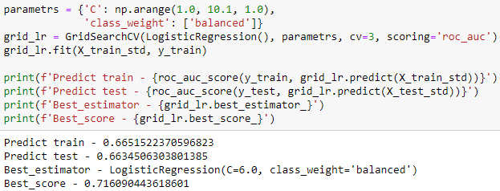
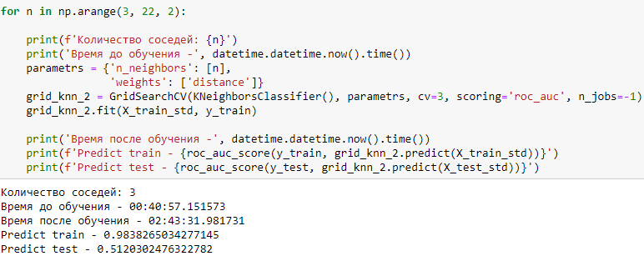
Лучшие результаты моделирования
Линейная классификация
Метод k-ближайших соседей

Slide 6
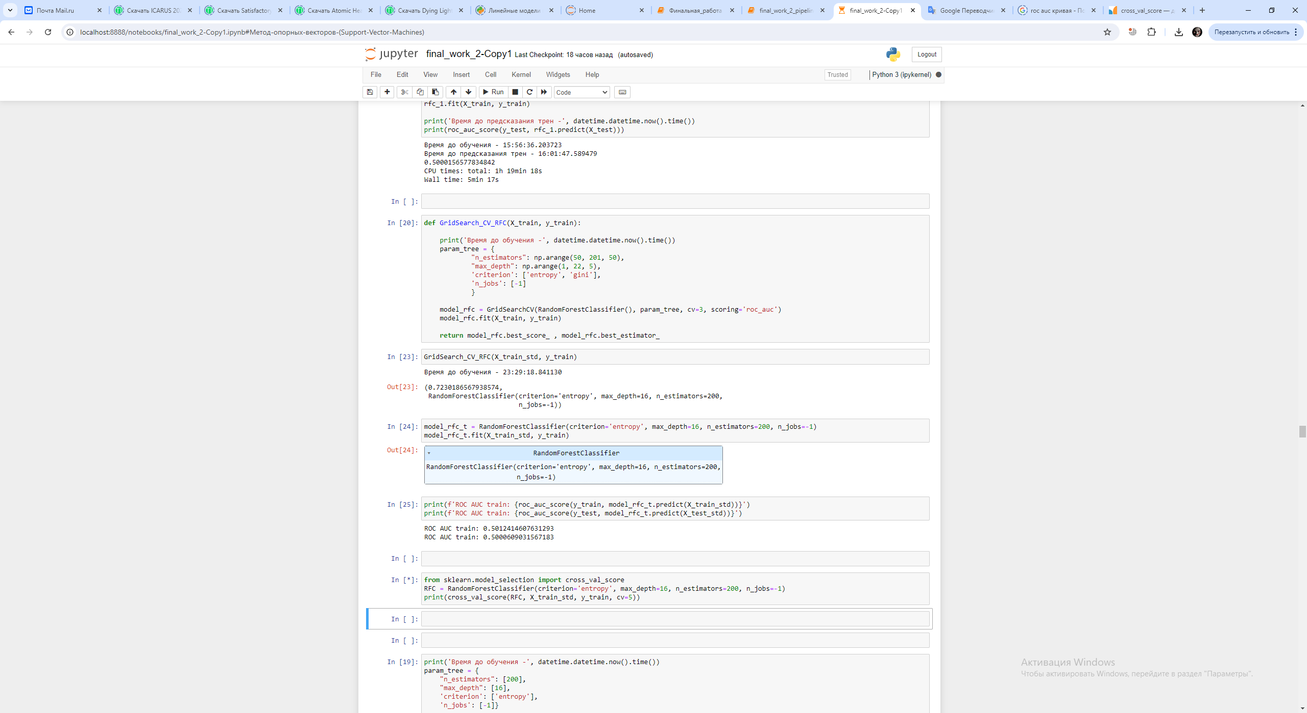
Лучшие результаты моделирования
Метод случайного леса

Slide 7
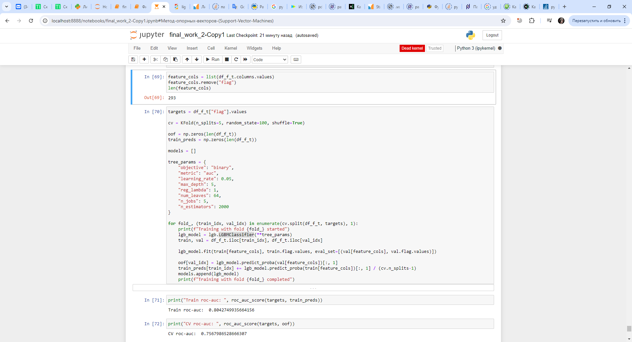
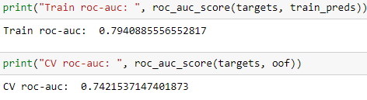
Лучшие результаты моделирования
Классификатор LightGBM
ROC AUC

Slide 8
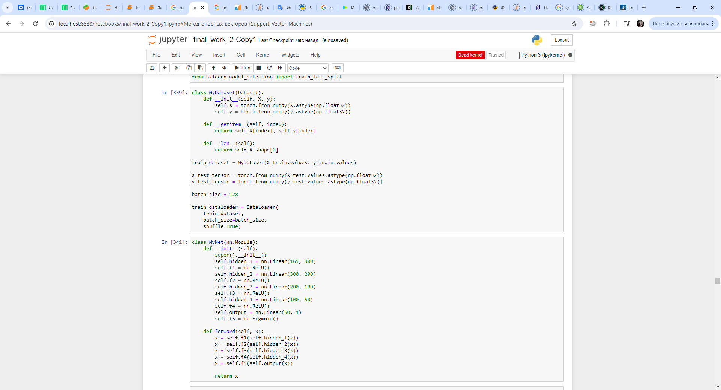
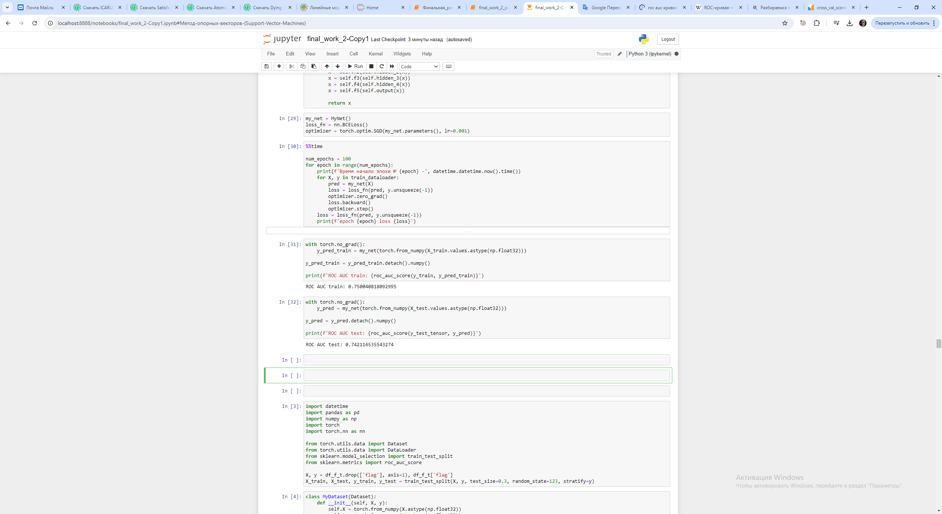
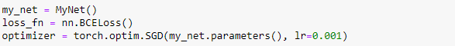
Лучшие результаты моделирования
Нейронная сеть CNN
ROC AUC

Slide 9
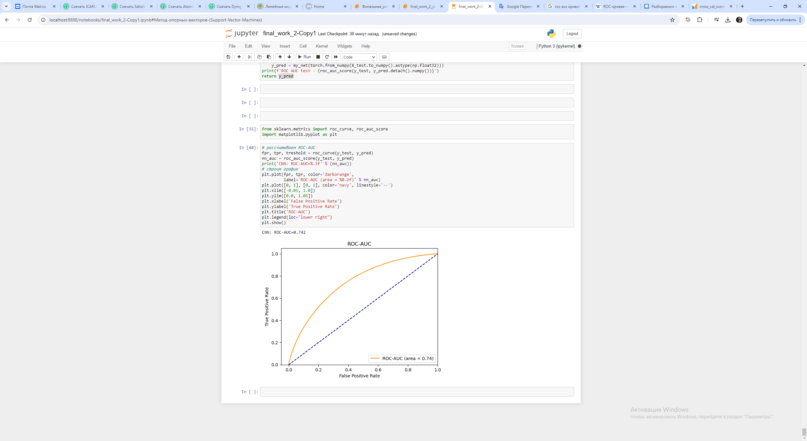
Лучшие результаты моделирования
ROC-кривая CNN

Slide 10
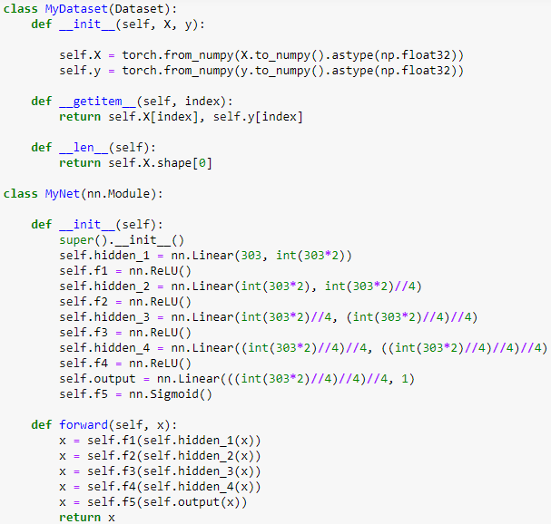
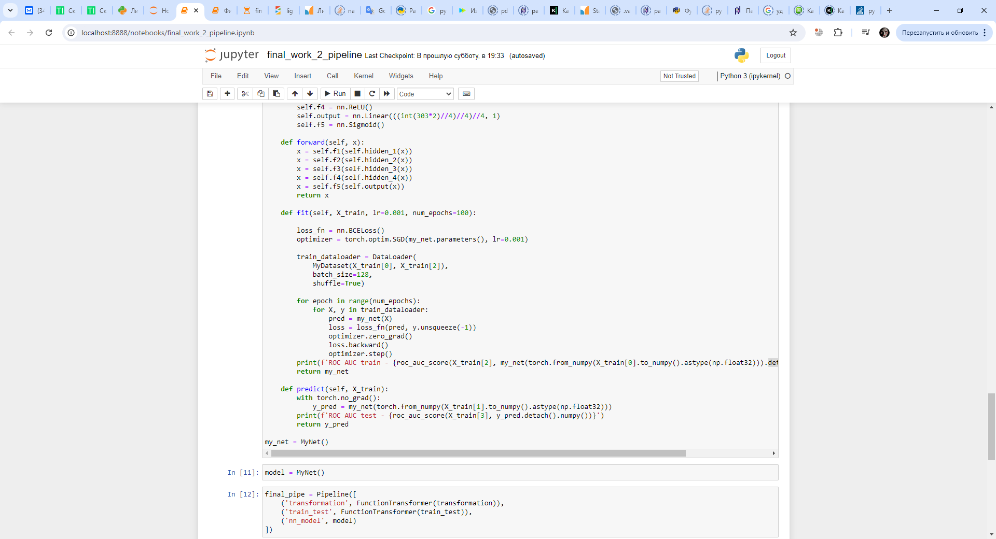
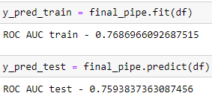
Итоговый результат моделирования
Нейронная сеть (итог)
ROC AUC

Slide 11
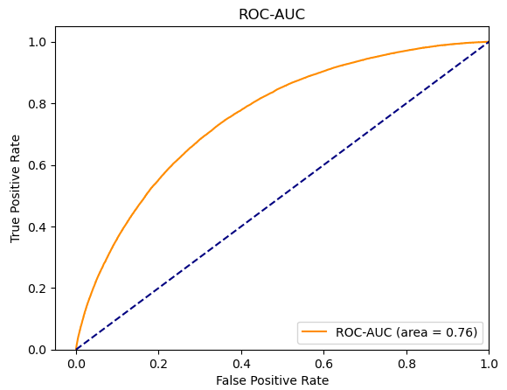
Итоговый результат моделирования
ROC-кривая CNN (итог)

Slide 12
Спасибо за внимание!
Шкарабуров Денис Сергеевич

